Slide 1
Муниципальное бюджетное образовательное учреждение дополнительного образования города Новосибирска «Дом детского творчества
«Кировский»
Мастер-класс
Театр вдохновляет
  Создание театральных масок для
  школьных спектаклей
  Педагог дополнительного образования
  Бордюг Адьбина Владимировна
  2025г.

Slide 2
Цель: познакомить с технологией изготовления костюмов и масок в технике «Поролонопластика».
Задачи:
- представить опыт работы с поролоном;
- продемонстрировать основной процесс изготовления костюмов и масок в технике «Поролонопластика»;
- обучить практическим приёмам и методам работы с поролоном, в процессе изготовления маски «Мышь».

Slide 3
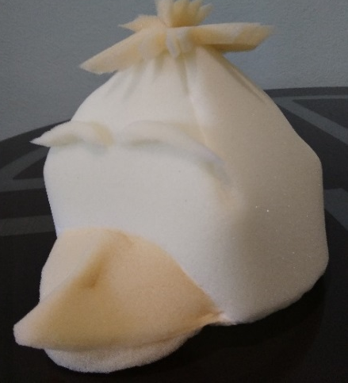
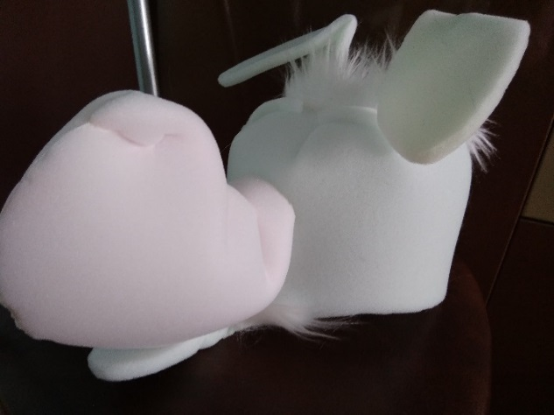
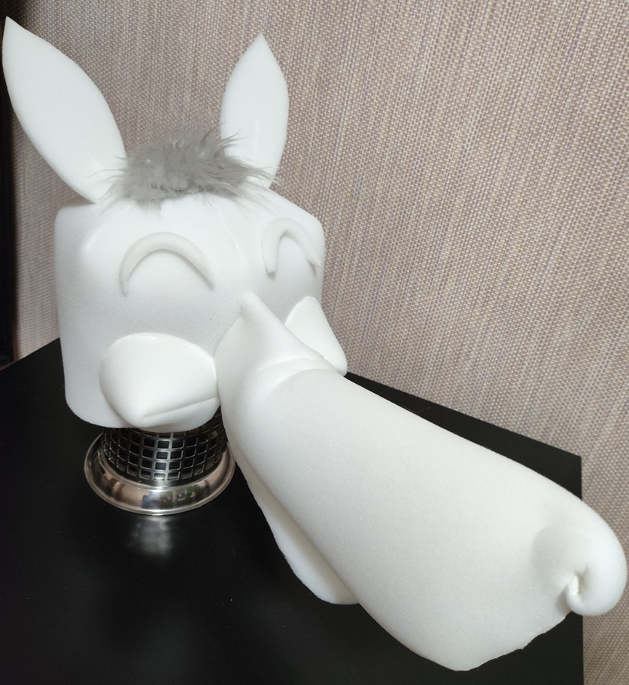
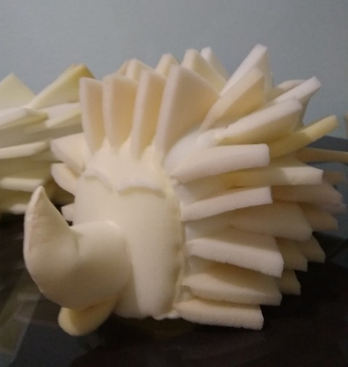
Проанализировав и изучив все известные методы изготовления костюмов и масок для школьного театра, я остановилась на нетрадиционном методе – поролоноплатике (первые работы).

Slide 4
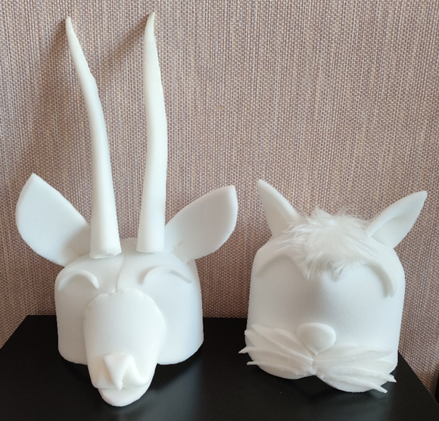
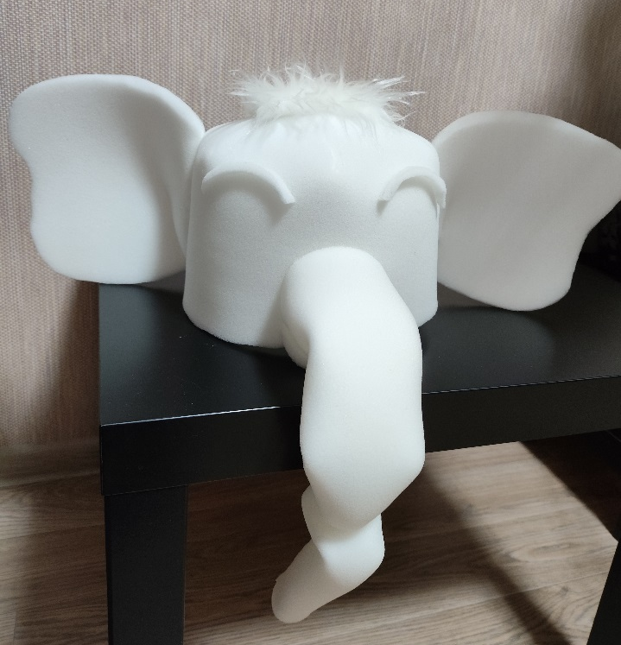
Изделия из поролона – одно из самых интересных направлений творчества, которым увлекаются и взрослые и дети.

Slide 5
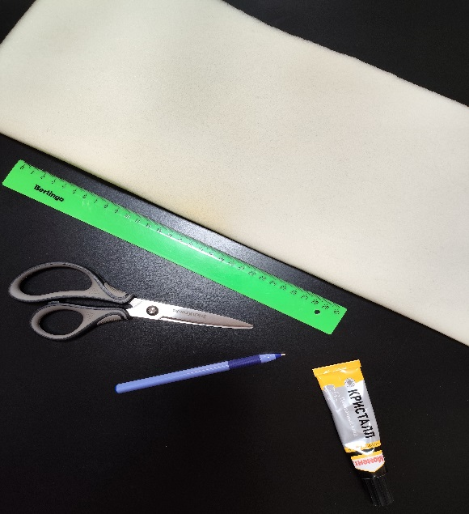
Технология изготовления маски из поролона «Мышь»
Материалы и инструменты:
поролон (толщиной 1 см.),
клей «Момент Кристалл» (быстросохнущий, водостойкий, прозрачный),
ножницы,
линейка портного,
ручка.

Slide 6
Техника безопасности:
- помещение должно быть проветриваемым;
- во время работы можно использовать маску;
- каждые 20 минут работы необходимо делать 10 минутный перерыв.

Slide 7
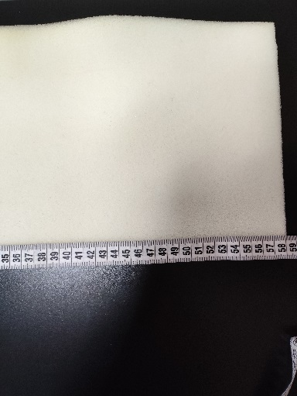
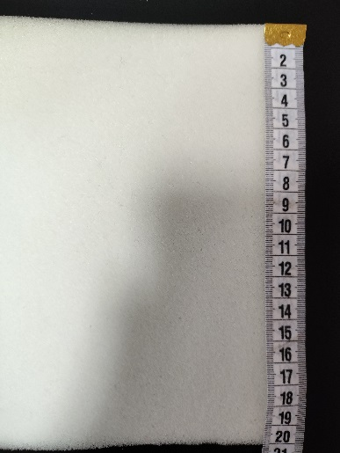
Основная часть:
Изготовление шапочки
Изготовление шапочки
Измерим обхват головы, для взрослого – это 56 - 60 см., а для ребёнка 52 - 56 см.
Берём лист поролона и отмеряем нужные размеры 56 см., ширина 20 см. (60 см.х24 см.)

Slide 8
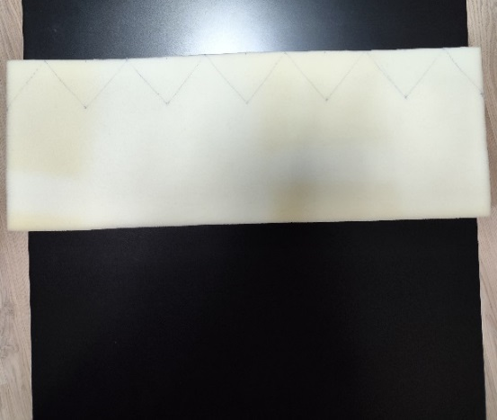
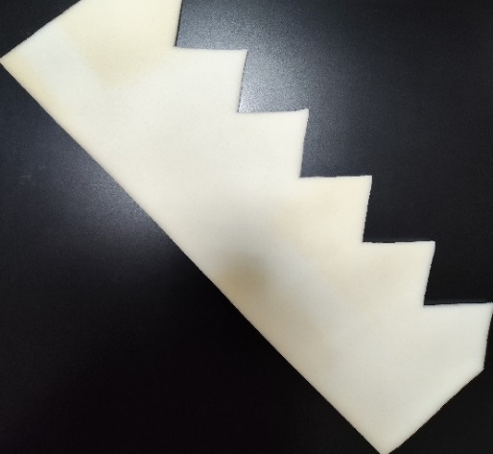
Основная часть:
Изготовление шапочки
Изготовление шапочки
Получается деталь прямоугольной формы.
Отмеряем 9 см. от верхнего угла прямоугольника.
Необходимо разделить отмеренную часть на 6 равных углов, чтобы получились треугольники.
Разделим на 6 равных частей, отметив 6 см. сверху.
Вырезаем и получается «корона».

Slide 9
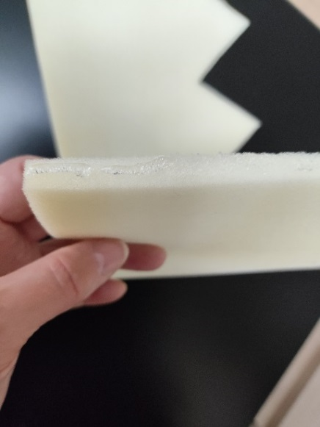
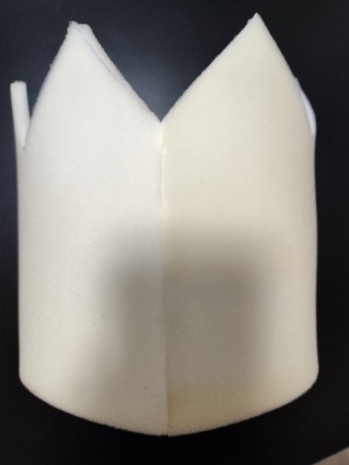
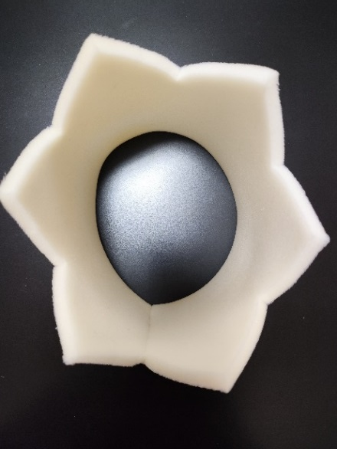
Основная часть:
Изготовление шапочки
Изготовление шапочки
Нанесём тонкий слой клея.
Склеим шапочку.
Склеим треугольники от одной стороны к другой,

Slide 10
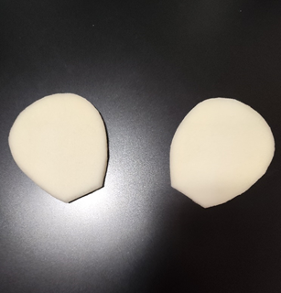
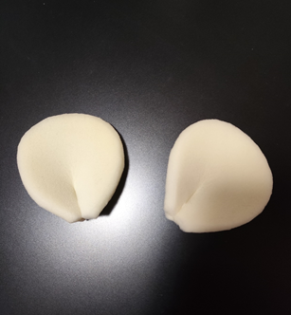
Основная часть:
Изготовление шапочки
Изготовление шапочки
Вырезаем ушки, диаметром 8 х 8 см.
В середине ушка делаем разметку 3 см. и склеиваем разметку.

Slide 11
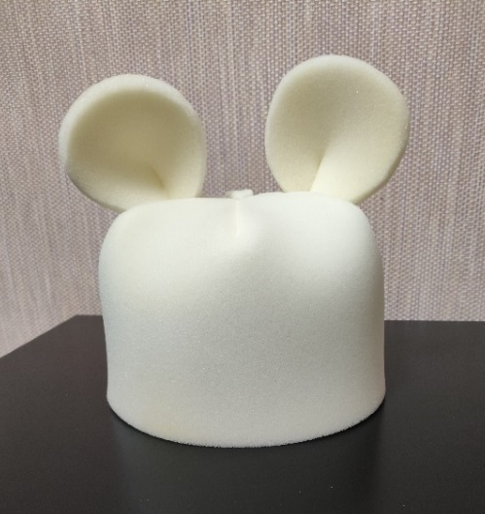
Основная часть:
Изготовление шапочки
На шапочке определяем место для ушек, делаем разметку.
Приклеиваем ушки к шапочке.

Slide 12
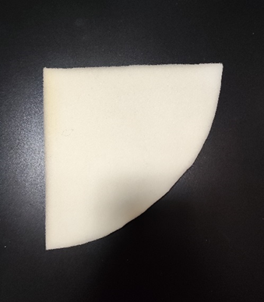
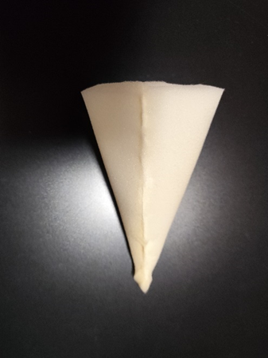
Основная часть:
Изготовление шапочки
Для изготовления носа, от листа поролона отрежем ¼ круга радиусом 16 см.
Промажем торцы прямого угла клеем и соединим их между собой в конус - носик.

Slide 13
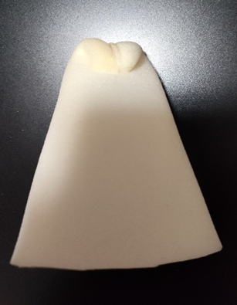
Основная часть:
Изготовление шапочки
Для того, чтобы сформировать кончик носа, необходимо конец конуса свернуть на 4 см. внутрь и зафиксировать клеем.

Slide 14
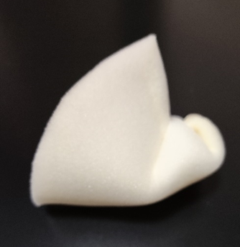
Основная часть:
Изготовление шапочки
Чтобы конус превратился в мышиный нос, сформируем переносицу.
Отступим от основания конуса 5см., проклеем внутри и прижмём до полного высыхания клея.
Отметим ручкой вытачку длиной 1,5 см.
Нанесём клей на выточку и склеим выточку, чтобы нос стал «курносым».

Slide 15
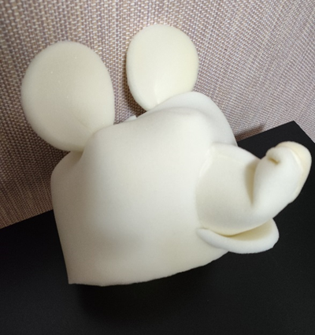
Основная часть:
Изготовление шапочки
Вырезаем из поролона нижнюю губу и приклеим к шапочке под носом.

Slide 16
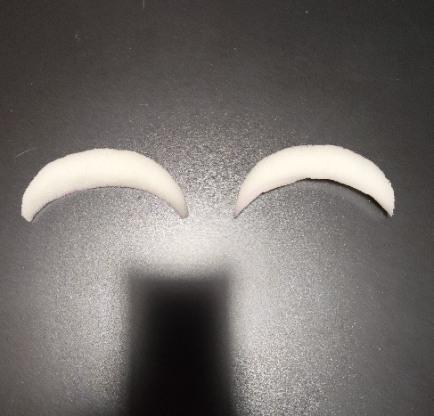
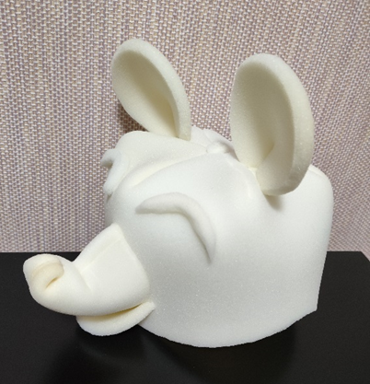
Основная часть:
Изготовление шапочки
Изготовление шапочки
Для формирования бровей, необходимо вырезать из поролона 2 вытянутых полукруга диаметром
6 - 8 см. одинаковой формы.
На расстоянии около 5 см. от щеки наклеить на шапочку.

Slide 17
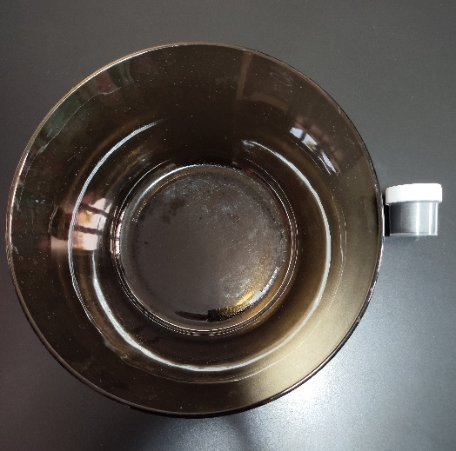
Основная часть:
Окрашивание
Изготовление шапочки
После полного высыхания клея на шапочке (через сутки), подготавливаем маску к окрашиванию.
В 1,5 литра воды растворяем баночку серой гуаши, либо баночку белой и добавляем немного чёрной (исходя из желаемого цвета).

Slide 18
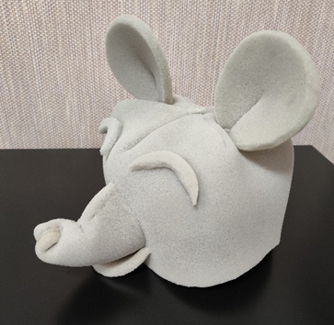
Основная часть:
Окрашивание отовлен
В подготовленный раствор опускаем маску на 5-10 минут (в зависимости от желаемого цвета).
Затем, промываем в проточной воде и тщательно отжимаем. Процедуру окрашивания необходимо делать в перчатках.
Для просушивания ставим маску вдали от нагревательных приборов.
Просушиваем 2 суток.

Slide 19
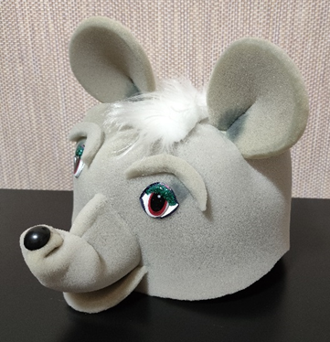
Заключительная часть
После полного просушивания, на маску необходимо приклеить глазки, кончик носа, волосики, которые можно купить в магазине или изготовить самим.

